Slide 1
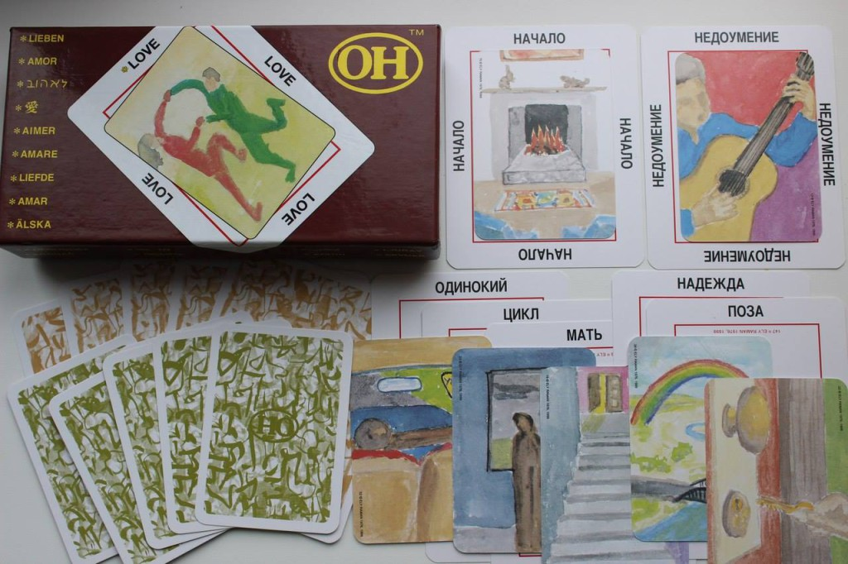
Н.Ф. Яковлева Учебная презентация
Метафорические ассоциативные карты в социальной работе с несовершеннолетними группы «риска»

Slide 2
Проективные методики
Выявление различных проекций с последующей их интерпретацией
Создание экспериментальной ситуации, допускающей множественность возможных интерпретаций при восприятии её испытуемыми
Использование неопределенных стимулов, которые испытуемый должен сам дополнять, интерпретировать, развивать и т. д.
Ответы на задания не могут быть правильными или неправильными, они определяются особенностями личности, которые «проецируются» в ответах

Slide 3
Метафорические ассоциативные карты – это набор картинок величиной с игральную карту или открытку, изображающих людей, их взаимодействия, жизненные ситуации, пейзажи, животных, предметы быта, абстрактные картины.
Метафорические ассоциативные карты — это эффективный и экологичный инструмент, помогающий заглянуть в наше подсознание.
Представленные на них образы - метафора наших ценностей, страхов, желаний или опыта.
Важен не заложенный художником смысл, а душевный отклик отдельного человека.
МАК поднимают из глубины нашего подсознания бессознательные впечатления, которые определяют нашу реакцию на те или иные жизненные ситуации.

Slide 4
Как и зачем применять метафорические ассоциативные карты?
Мак применяют тогда, когда трудно сформулировать и понять причину беспокойства, тревоги.
Метафорические ассоциативные карты могут помочь взаимопониманию между людьми особенно в случаях, когда трудно обсудить какую-то проблему.
МАК помогают выразить мысли, чувства, намерения, осмыслить свой опыт.
Метафорические ассоциативные карты применяются в диагностике проблем подростков, неохотно вступающих в контакт,, плохо осознающих свои чувства, не умеющих выражать свои мысли.
Метафорические ассоциативные карты — это один из инструментов развития интуиции, творческих способностей, открытия своих талантов.
С их помощью можно помогать выстраивать отношения, лучше узнать и понять себя и других.

Slide 5
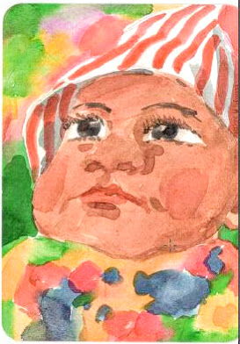
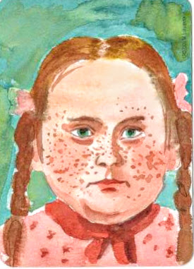
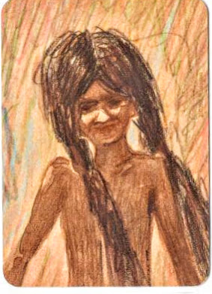
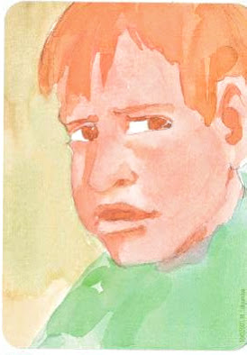
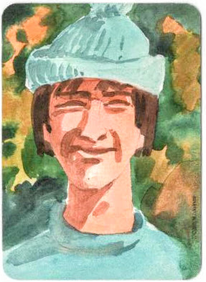
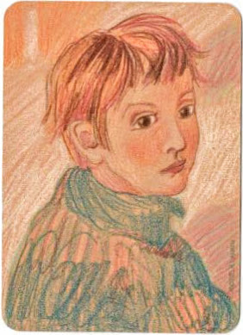
Набор метафорических ассоциативных карт «Персонита»
Набор состоит из двух колод: 77 цветных портретов изображают самые разнообразные типажи детей и подростков разных стран и народов.
Помимо карт-портретов в набор входит 44 ситуационные карты, которые схематично указывают на возможные связи, отношения и события.

Slide 6
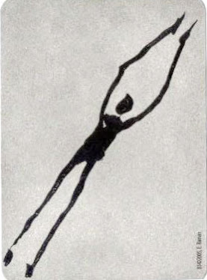
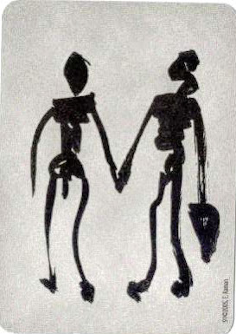
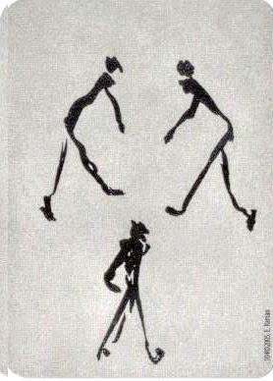
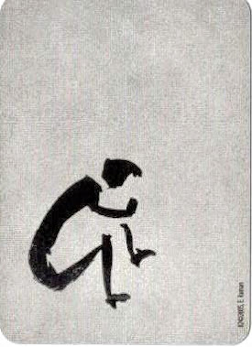
Метафорические ассоциативные карты «Персонита»
Написаны канадским художником Эли Раманом и русской художницей Марией Лукьяновой, они состоят из портретов детей и молодежи из всех уголков Земли.
Рассматривая эти портреты, мы начинаем спрашивать себя, какую жизнь ведут эти люди? Что они могут думать и чувствовать? Как они видят себя и других? Какие надежды, мечты, страхи влияют на их жизнь? Кто из них похож на нас или на друзей нашей юности?
Карты-взаимодействия могут помочь нам разобраться в отношениях между различными людьми.

Slide 7
Задание 1. Взаимодействие.
Выбрать из колоды «Персонита» одну карту-ситуацию. Внимательно ее рассмотреть.
Выбрать вслепую из карт-портретов такое количество, которое соответствует числу фигур на карте-ситуации.
Расположить их согласно схеме на карте-ситуации.
Описать возможные состояния, черты, отношения персонажей на картах.

Slide 8
Задание 2. Биография
Выбрать, руководствуясь своими чувствами, из колоды «Персонита» 3 карты, с помощью которых Вы можете представить себя ребенком, подростком, юношей (девушкой).
Что оставалось у них неизменным на разных возрастных этапах?
Какие черты и качества менялись?
Что осталось от этих качеств сейчас?
Что радовало?
Что огорчало?
Что Вы бы сказали этим детям сейчас?

Slide 9
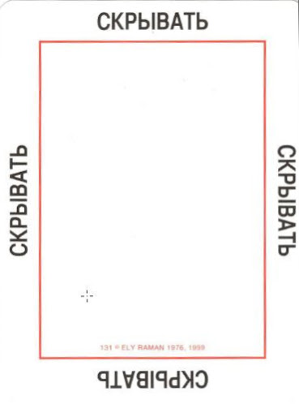
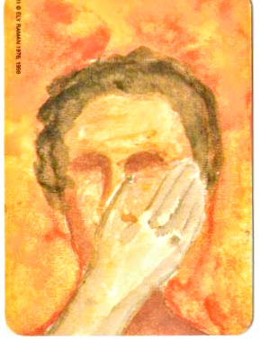
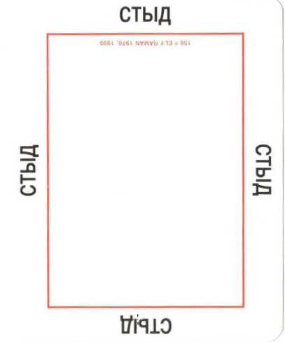
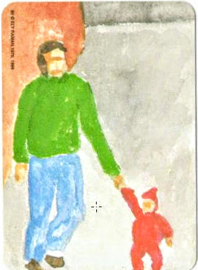
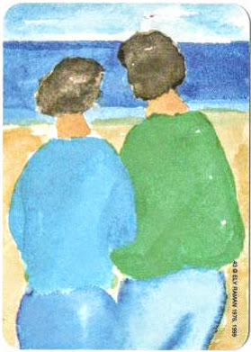
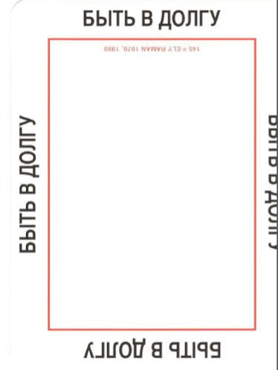
Метафорические ассоциативные крты «ОН»
Две колоды по 88 карт каждая – одна из картинок, изображающих различные жизненные ситуации, другая из рамок со словами.
Помещая карту с изображением в обрамление, можно исследовать значение этой комбинации, возникающее из взаимодействия образов и слов и создающее новые смыслы.
Всего существует 7744 возможных комбинаций.

Slide 10
Упражнение 3 с колодой «ОН»
Выбрать три карты-сюжета, вслепую три карты-рамки.
Расположить их в таком порядке:
Первая «Это для меня важно»
Вторая «Это для меня трудно».
Третья ««Этого я хочу добиться».
3. Наугад вставьте каждую карту в рамку.
4. Исследуйте значение получившейся комбинации.

Slide 11
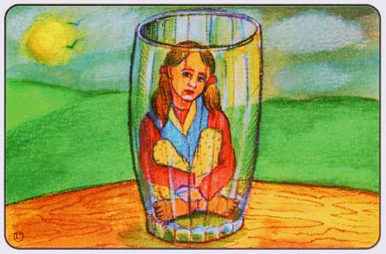
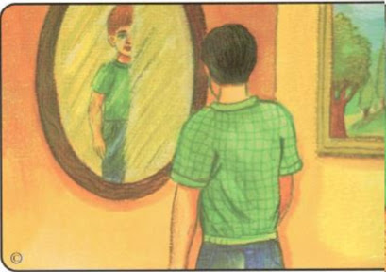
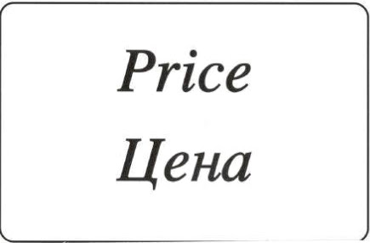
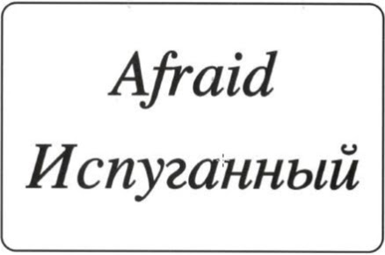
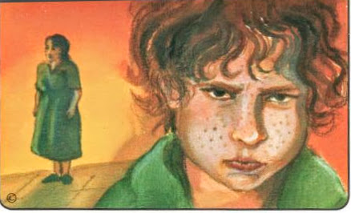
Метафорические ассоциативные карты «АНИБИ»
(«Мой внутренний мир», «Внутренний ребенок»)
В набор входит 192 карты: 96 карт-рисунков 96 карт- слов на английском и русском языке.
Карты предназначены для работы с внутренним ребенком, со своими и чужими детьми вообще.
Эта колода предоставляет уникальную возможность встретиться с ребенком, которым ты когда-то был.
С помощью карт «Аниби» можно проанализировать травмы, кризисы, потребности и найти ресурсы.

Slide 12
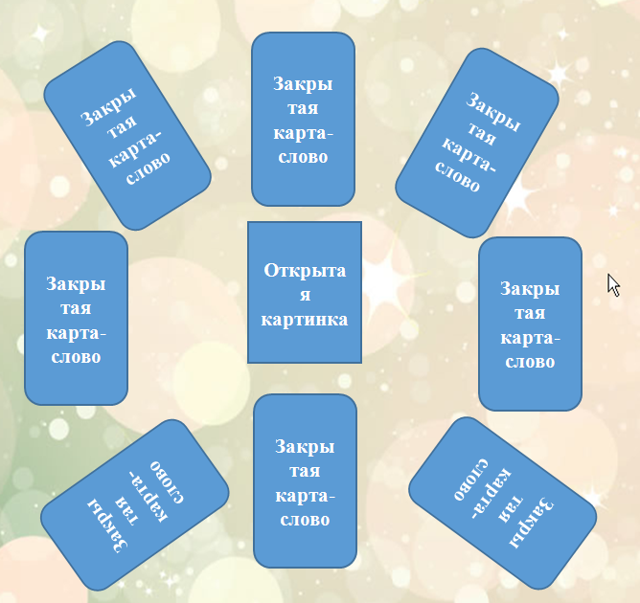
Упражнение 4 «Ресурсы»
Выберите одну карту-сюжет, отражающую какую-то сферу Вашей жизни (любовь, супружество, материнство, профессиональную деятельность, межличностные отношения с отцом или матерью или др.)
Вслепую выберите 8 карт из колоды со словами.
Расположите их по схеме
Поочередно открывайте
каждую карту, означающую
Ваш ресурс в данной сфере.

Slide 13
Метафорические карты «Дитя и зверь»
63 карты. Автор: Ицик Шмулевич, Израиль.
Каждая карта изображает взаимодействие ребенка и животного, луч света, отражающий намерение, мысль, чувство или действие и взаимодействие теней, отличающееся от явного.
Работать можно на темы: эмоции, коммуникация, искренность, тревоги и страхи, обучение, качества и черты характера, ресурсы и образ благополучия.
Каждая деталь на карте имеет видимое и скрытое значение: животное, ребенок, отношения между ними, тень, луч света, и отношения между лучом и тенью. Используйте эти элементы для исследования актуальной для вас темы.

Slide 14
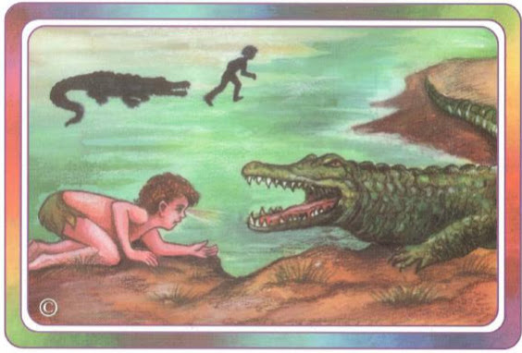
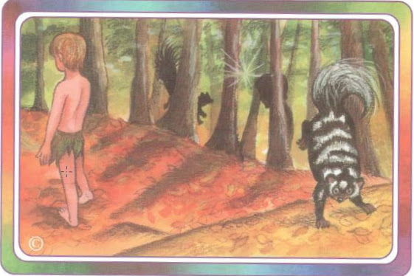
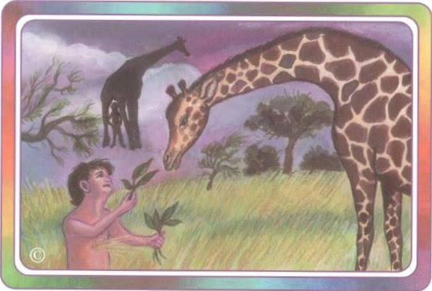
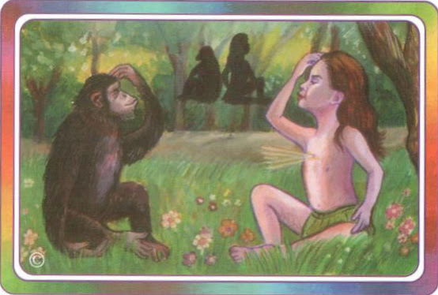
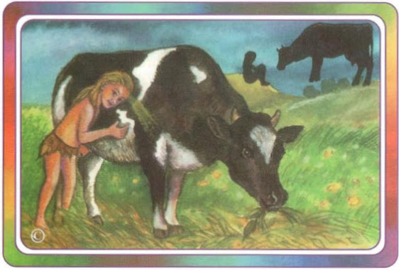
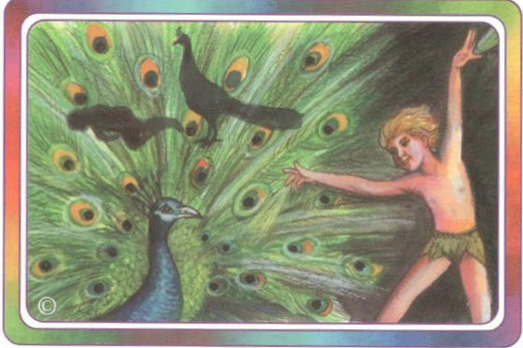
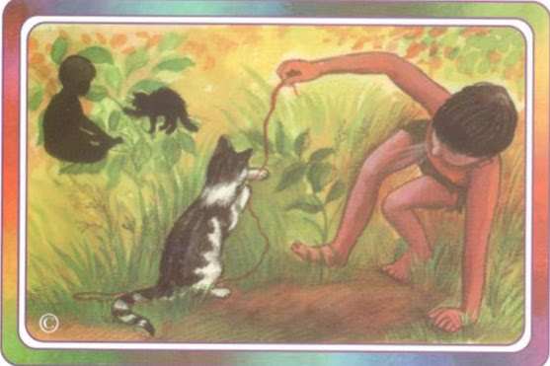
Метафорические карты «Дитя и зверь»

Slide 15
Упражнение 5.
Выберите карту с животным, на которое хотите быть похожим.
Какие черты в нем Вас привлекают?
Какие опасности его подстерегают? Как он от них спасается?
С кем оно дружит? Кто его враги?
Что у Вас с ним общего?
Какие черты этого животного Вы хотите развивать у себя? Какие хотите преодолеть?

Slide 16
С вами работала Яковлева Наталья Федоровна!
Желаю успеха в овладении методикой «МАК»
СПАСИБО ЗА ВНИМАНИЕ!

